Slide 1
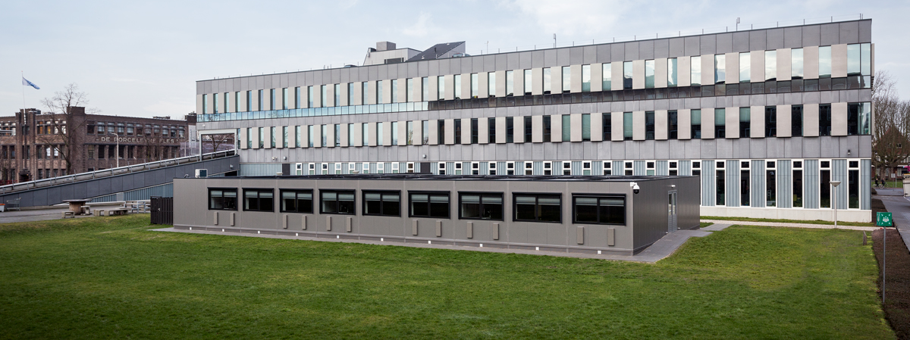
Project: Smart Building HHS
J.D. Schagen
S.R. Wetstein
B.A. Tuynman

Slide 2
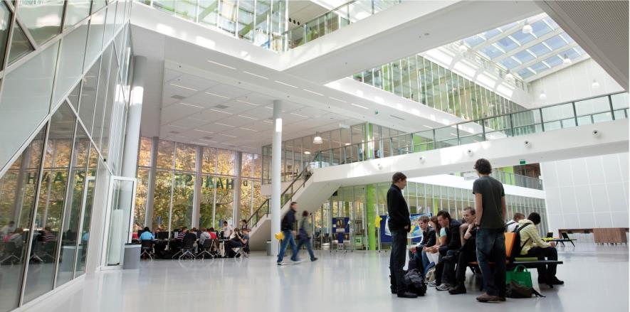
Building of Engineering & IT studies in Delft
15000 m2 indoor, 4000 m2 parking space on the roof
150 Staff, 2000 students, 160 lokalen
Opened sept 2009
Notes:
The proposed framework for the sensor fault detection was tested on the building of The Hague University of Applied Science (THUAS) in Delft. This building was selected for the research because this building has a complex HVAC system with an advanced control system and extensive measurement data is available for analyzing the sensor values and the indoor climate.
In the rooms of the building cold and heat is delivered by a floor heating system and by ceiling panels in which water is circulated. The ventilation flow rate to the rooms is demand-controlled based on occupancy and the CO2 level. The building contains mainly classrooms and offices for the lecturers as well as a restaurant. Every room is equipped with a number of sensors: CO2, temperature, humidity, occupancy (PIR), light, ventilation rate, ventilation valve position, window open/close. The sensor data are stored in the production database since the opening of the building in august 2009.
Modern smart building systems are equipped with many sensors as information source for the HVAC systems. The combination of data from these sensors can be used for analyzing and detection of faulty sensors.

Slide 3
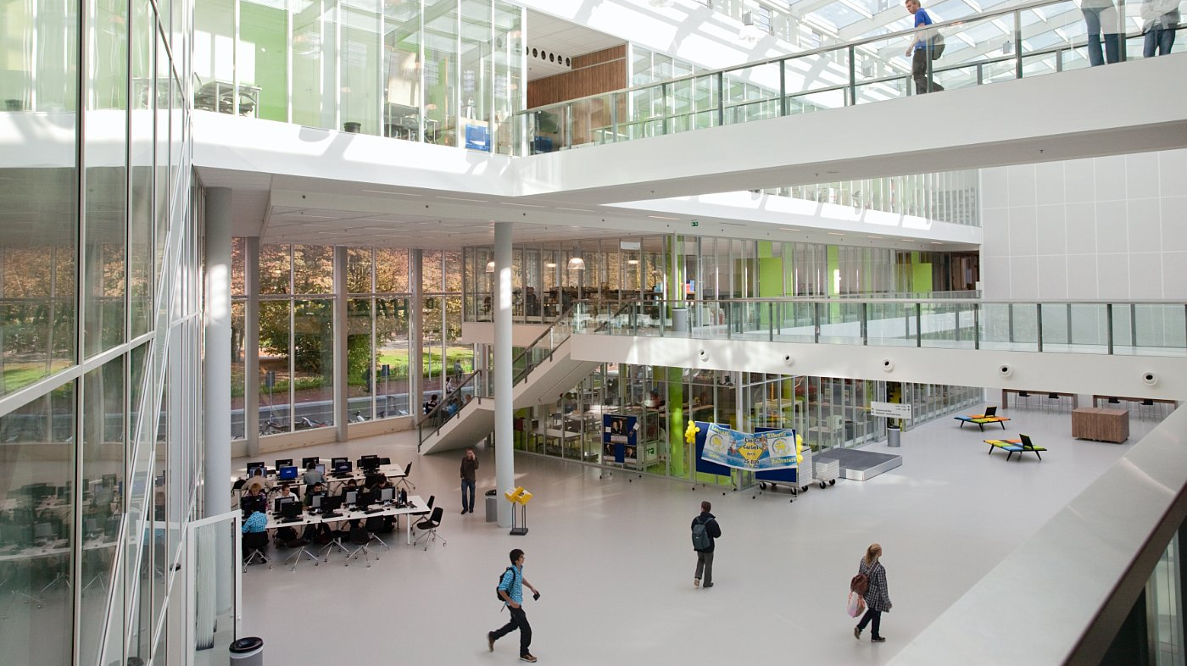
Probleem
Complexiteit indoor climate
Normale situatie
Foutdetectie
Notes:
We zijn hier in een enorm slim gebouw wat betreft indoor climate.
Voor dit gebouw zijn situaties opgebouwd waaraan het systeem zich kan aanpassen.
Het moment dat het systeem een onbekende situatie voor zich krijgt neemt het systeem echter geen actie.
Doordat het system geen actie onderneemt kunnen er afwijkingen ontstaan.
Deze afwijkingen kunnen wij terug vinden door extreme waardes in de data.
Een van de redenen van een afwijking kan een defecte sensor zijn.
Het opmerken van defecte sensoren is een problem met een lange doorlooptijd.
Vaak blijven deze sensoren nog langere tijd aanwezig.
Het probleem dat wij gaan aanpakken is hoe we deze afwijkingen in de data kunnen gebruiken om het system te verbeteren voor de toekomst.

Slide 4
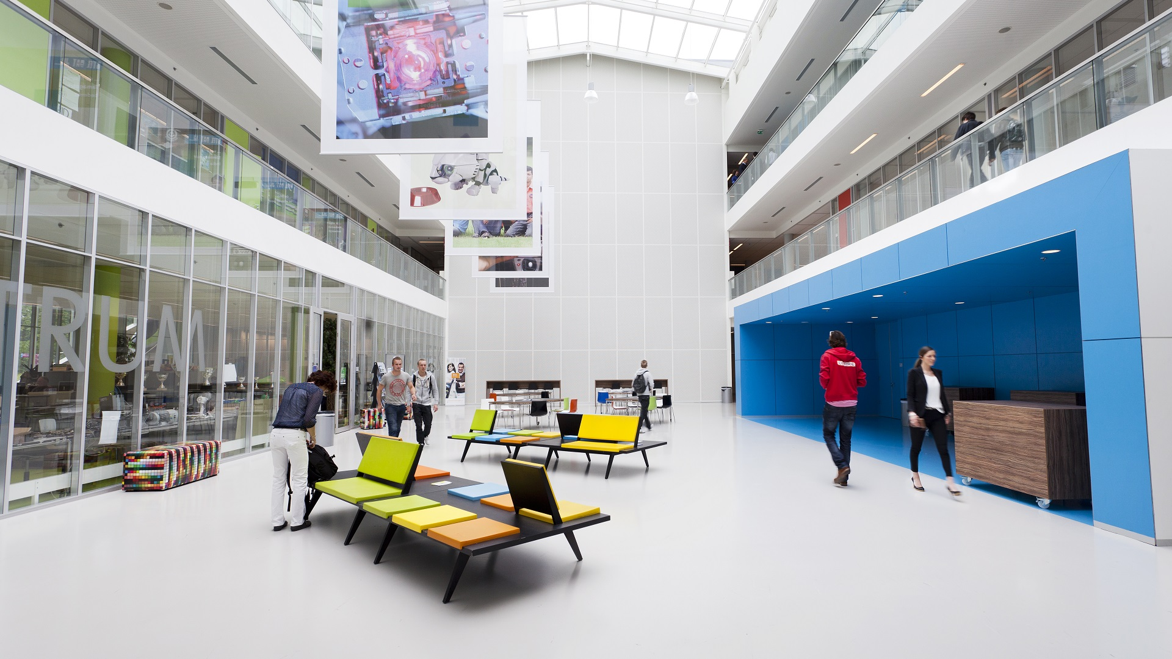
Aanpak
Vooronderzoek
Data cleaning
Drie methodes testen
Notes:
Wij willen dus het functioneren van systeem verbeteren.
Hiervoor hebben wij als middel de data gegenereerd door het gebouw.
Deze data is de input voor het model.
Er zijn drie soorten modellen die we willen testen.
Deze zijn voortgekomen uit vooronderzoek.
Het eerste model is het expert model.
De tweede is het Bayesaanse model.
De derde is een deeplearning model.

Slide 5
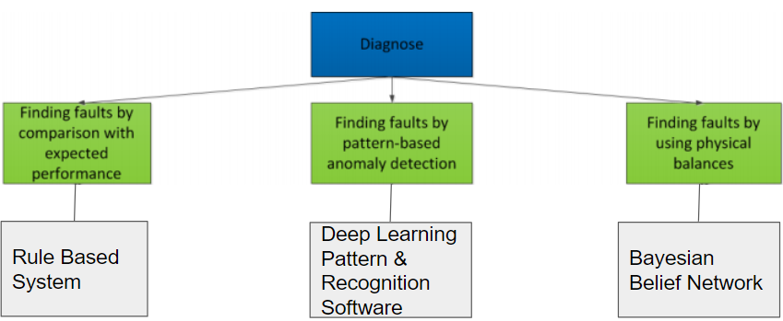
Aanpak
Deeplearning & Pattern recognition
Notes:
Het idee: Detectie automatiseren doormiddel van Rule Based System, Bayesian Belief Network en LSTM. Deze methodes vergelijken en onderzoeken welke de “beste” is. Fout detectie Comfort

Slide 6
Expert model
Notes:
Waarom Rule Based?

Slide 7
Expert model
Notes:
Expertsysteem
Meer oplossingen dan 1 mogelijk dus wij denken dat het dit is maar misschien is het ook dat

Slide 8
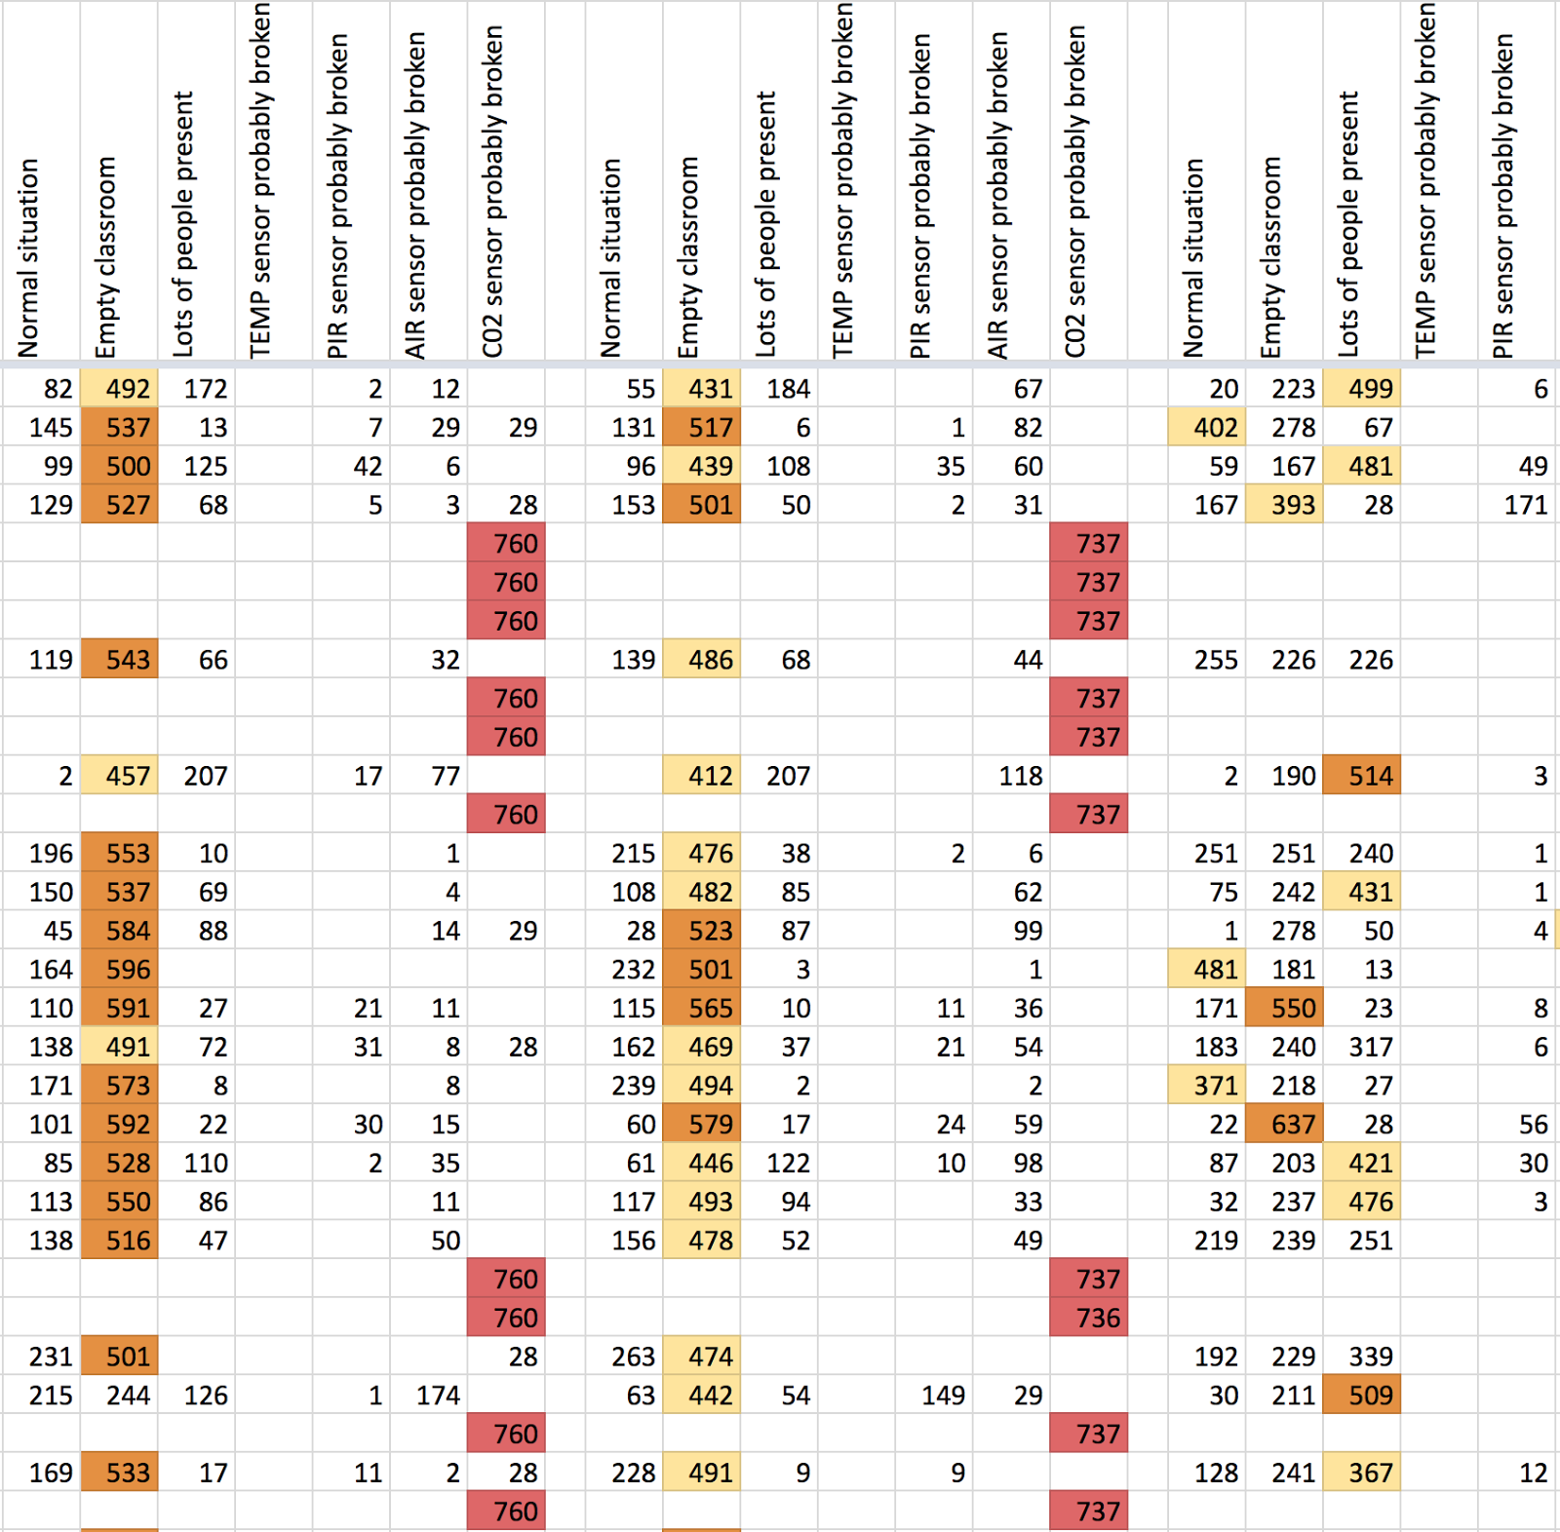
Expert model
Notes:
Waarom Rule Based?

Slide 9
Bayesian Belief Network
Notes:
J.D.
Waarom BBN?

Slide 10
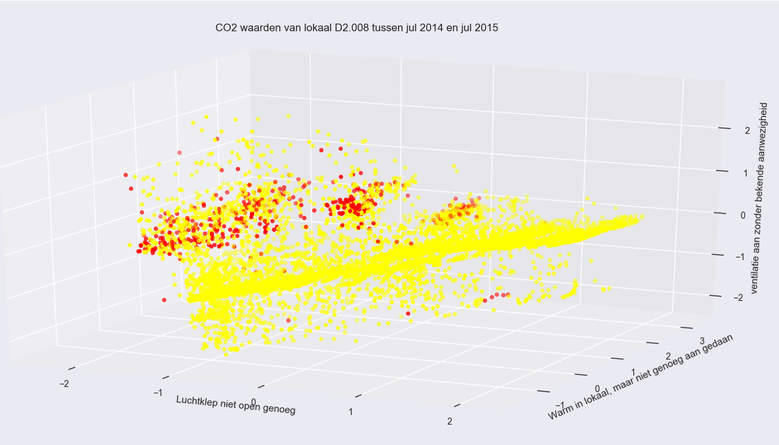
Bayesian Belief Network
Notes:
J.D.
Waarom BBN?

Slide 11
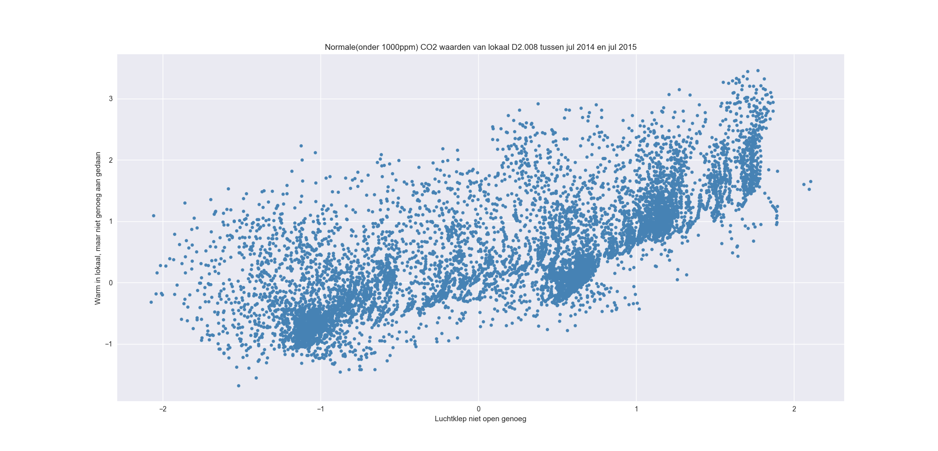
Bayesian Belief Network
Notes:
J.D.
Waarom BBN?

Slide 12
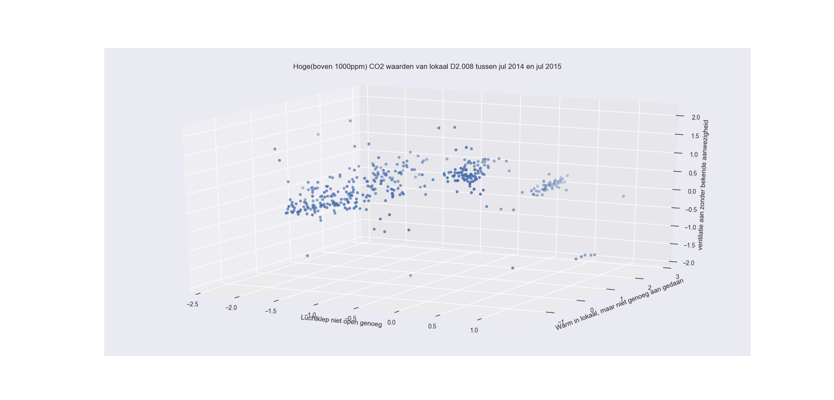
Bayesian Belief Network
Notes:
J.D.
Waarom BBN?

Slide 13
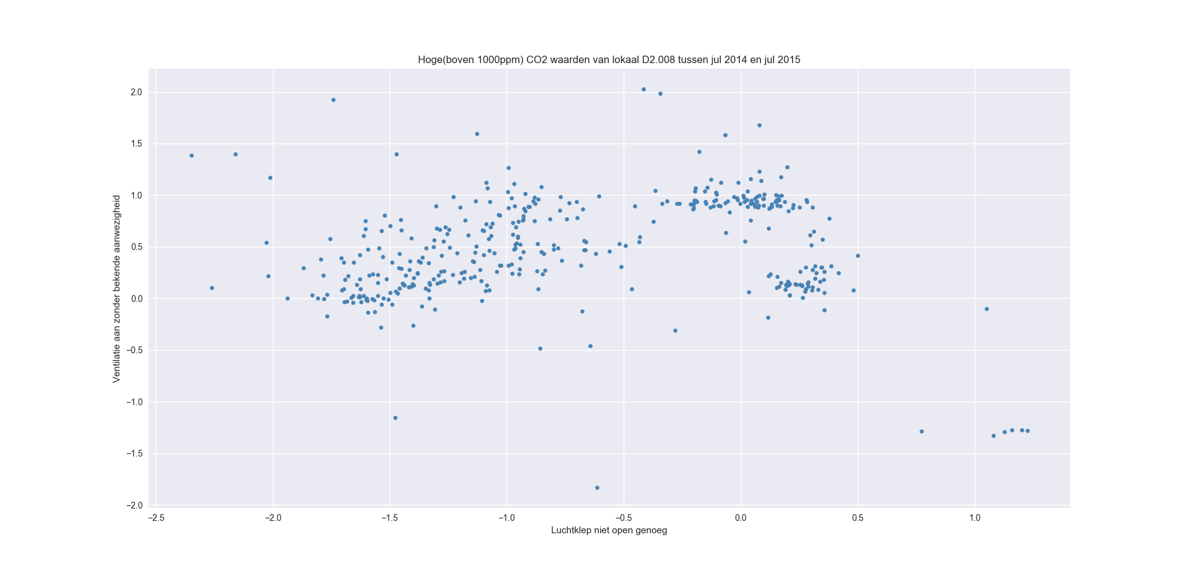
Bayesian Belief Network
Notes:
J.D.
Waarom BBN?

Slide 14
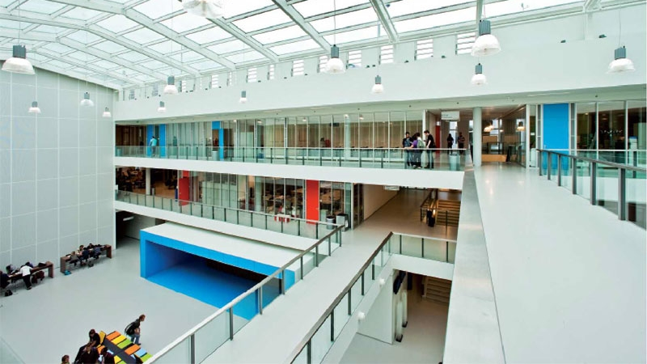
Deep Learning
Notes:
Deze methode maakt gebruik van

Slide 15
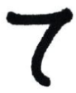
Deep Learning
Notes:
Waarom Deep Learning

Slide 16

Deep Learning
Notes:
Waarom Deep Learning

Slide 17

Deep Learning
Notes:
Waarom Deep Learning

Slide 18
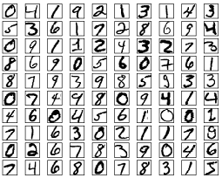
Deep Learning
Notes:
Waarom Deep Learning

Slide 19
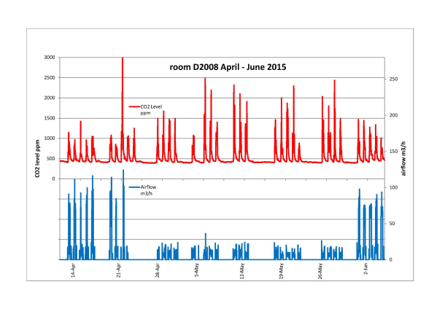
Deep Learning
Notes:
Waarom Deep Learning

Slide 20
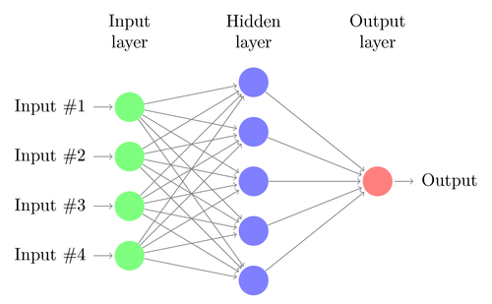
Deep Learning
CO2
Luchtstroom
CO2
Aanwezig-heid
Temperatuur
Notes:
Waarom Deep Learning

Slide 21
Deep Learning
Notes:
Waarom Deep Learning

Slide 22
Deep Learning
Notes:
Waarom Deep Learning

Slide 23
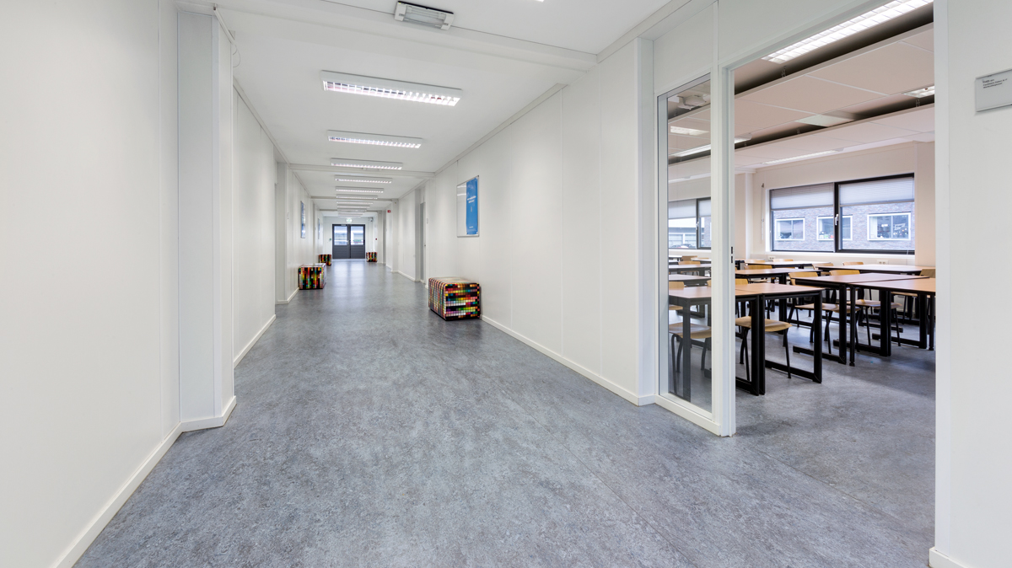
Deep Learning
Notes:
Eerste stap gezet naar automatisering

